Slide 1
Modulo #2 Problema e Hipotesis
Sol Yary Rivera Rosario
Natalie Berrios Berrios
Noelia Marie Reyes
EDUC 600 Técnicas de Investigación
Marzo-Mayo 2015
Prof: Peter Villejas

Slide 2
En el Transcurso de la presente
Unidad de Aprendizaje, los estudiantes deberán estar en condiciones de exhibir las siguientes habilidades y competencias:
1.Distinguir problemas de investigación bien delimitados de otras proposiciones que constituyen áreas problemáticas mas difusas.
2. Formular problemas de investigación en forma clara y estableciendo asociaciones entre dos o mas variables.

Slide 3
3. Reconocer si una hipótesis de trabajo no es técnicamente correcta y formular recomendaciones para superar sus objeciones.
4. Analizar las predicciones deducidas de una hipótesis bien formulada y decidir si es posible permitir su comprobación o falsedad.
5.Demostrar habilidad para formular predicciones a partir de una hipótesis,aplicando la regla del 'si' y el 'entonces'.

Slide 4
6. Distinguir o proponer los test apropiados para aceptar o rechazar una predicción.
7. Aplicar la lógica del paradigma de la verdad para decidir si una hipótesis resulta falseada o bien ‘funciona’.
8. Reconocer diversas formas de clasificar las variables y denominarlas correctamente.
9. Identificar correctamente el rol de variable independiente o dependiente en cualquier hipótesis de trabajo.

Slide 5
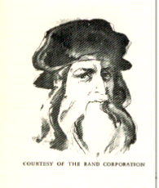
“Mi intención es: primero consultar a la experiencia y entonces mostrar mediante el razonamiento por qué esa experiencia vino a mostrar lo que hice. Este es en el hecho la verdadera regla por la cual deben proceder los estudiantes de los fenómenos naturales, a pesar que lo lógico es partir del razonamiento y terminar con la experiencia. Las experiencias nunca se equivocan; lo único que puede errar es nuestro juicio, cuando se predicen efectos que no son respaldados por nuestros experimentos”

Slide 6
Planteamiento del Problema:
Este es el punto lógico de partida de una investigación. Según John Dewey, la primera etapa del método científico era la admisión de una incongruencia que desconcierta a los investigadores. La selección y formulación de un problema constituye uno de los aspectos más importantes de una investigación para cualquier tipo de investigación, sin importar la disciplina de que se trate.

Slide 7
En este caso, sería conveniente empezar por clarificar el lenguaje y definir lo que se entiende por: “procedimientos”, “eficacia” y “aprendizaje lector” (definiciones operacionales). A continuación, se podría plantear el problema como: “la relación o efecto que pueden producir los diferentes métodos de la enseñanza de la lectura en la habilidad lectora” y de esta manera, el problema se ha reducido a dos variables. Este es un camino claro para lograr un problema bien delimitado…

Slide 8
Distinción entre área problemática y delimitación de un problema:
Esto implica: especificar lo que se ha de investigar y restringir el campo de estudio a una pregunta concreta. Por ejemplo, un maestro puede tener la sospecha que algunos procedimientos tienen mayor eficacia que otros en el aprendizaje de la lectura; si no identifica los procedimientos ni las variables que quiere observar, él no tiene su problema bien delimitado. Mientras se encuentre en un área ambigua hablaremos de área problemática.

Slide 9
Ahora el estudiante podrá darse cuenta de la necesidad de clarificar el problema para iniciar una investigación con un horizonte claro, es decir; determinar qué es lo que queremos averiguar desde un principio. El gran dilema es que si se restringe demasiado el problema por acotarlo con claridad se termine investigando algo muy pequeño y de escaso valor.

Slide 10
Fuentes de los Problemas:
A) Lagunas en el conocimiento
B) Aparentes contradicciones con investigaciones pedagógicas ya realizada
C) La experiencia educativa que se tiene
D) Estudios críticos de las Ciencias de la Educación

Slide 11
Requisitos para investigar un problema.
Fred Kerlinger:
Ø Debe expresar una relación entre dos o más variables.
Ø El planteamiento debe ser claro, sin ambigüedades y, en lo posible en forma de pregunta.
Ø Debe permitir su verificación empírica.
Ø El problema debe ser relevante, es decir que justifique el esfuerzo y la inversión que se
gasta en su resolución.
Ø Debe enmarcarse dentro de una teoría, considerando que la ciencia busca generalizaciones
y no se construye con hechos aislados.

Slide 12
2. Las Hipótesis
• Las hipótesis sostienen afirmaciones que trataremos de probar y pueden definiré como: explicaciones tentativas del fenómeno que se investiga formuladas a manera de proposiciones. Estas proposiciones se establecen como relaciones entre dos o más variables y se apoyan en conocimientos organizados.
• La hipótesis se constituye en un poderoso instrumento para la investigación científica, pues permite relacionar la teoría con la observación y viceversa. En la búsqueda del conocimiento permite relacionar el razonamiento inductivo que se basa en la observación, con la lógica del pensamiento deductivo, que da prioridad a la razón.

Slide 13
Requisitos para una hipótesis bien formulada :
No basta con tener una conjetura o suposición sobre lo que ocurre para disponer de una hipótesis científica, es necesario que ésta cumpla una serie de condiciones.

Slide 14
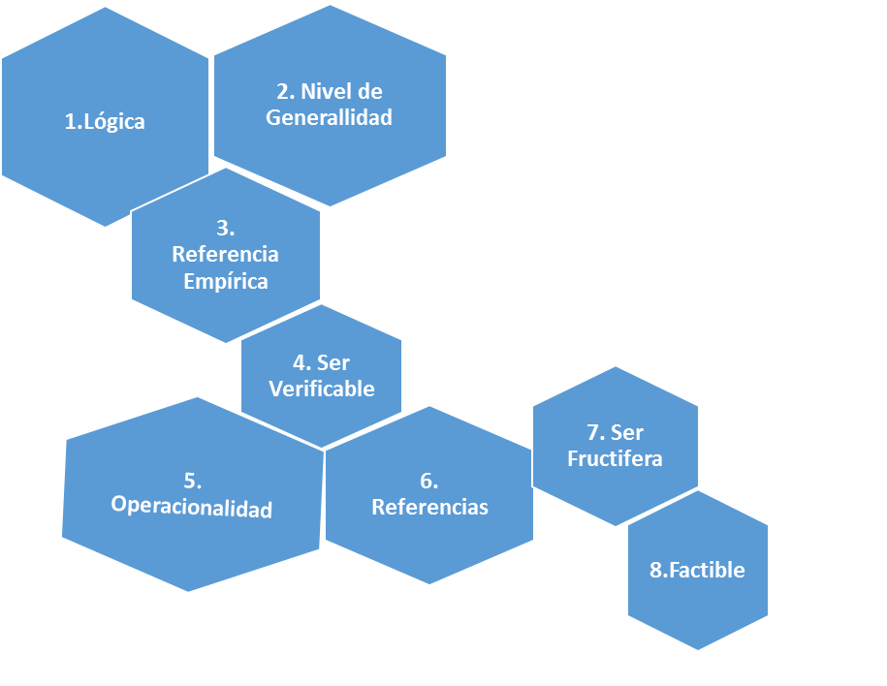

Slide 15
3. Las predicciones
• Una predicción científica es un hecho o consecuencia particular que se obtiene mediante razonamiento deductivo a partir de una hipótesis.
• Requisitos de una buena predicción

Slide 16
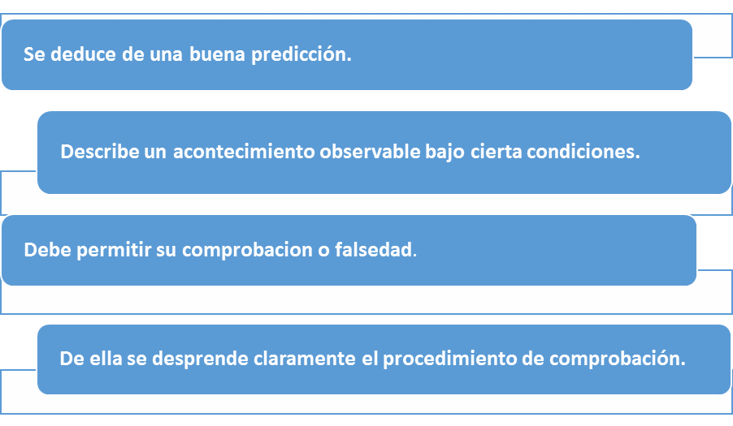

Slide 17
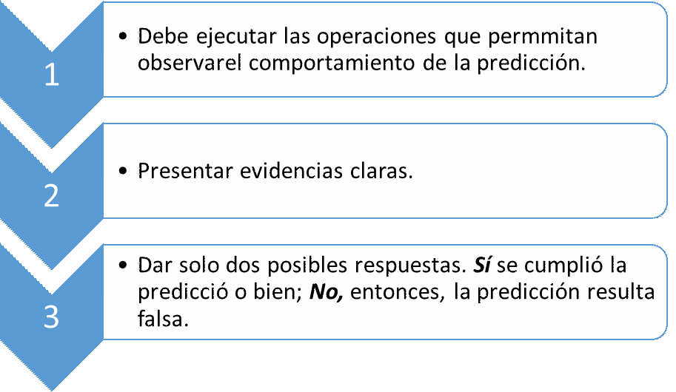
Requisitos de un buen test experimental:

Slide 18
El Paradigma de la Verdad

Slide 19
El Paradigma de la Verdad
Paradigma de lógica de las ciencias. Cuando las evidencias del test muestran que la predicción no se cumplió, entonces, esta última es falsa. Como consecuencia lógica también resultará falsa la hipótesis que origina tal predicción (La barca, A.).

Slide 20
1er Corolario: Basta con una predicción que no se cumpla para falsear una hipótesis.
Cuando el test dice que sí, se cumple la predicción pero no se concluye como cierta la hipótesis.
Hay que someterla a nuevas pruebas deduciendo otras predicciones que deberán ser probadas.
Cuando sale airosa de nuevas predicciones, se dice que ella funciona.
2do Corolario: Las hipótesis no se comprueban; funcionan o no y cuando lo hacen bien, terminan por ser aceptadas.

Slide 21
3er Corolario: El conocimiento científico tiene un sentido probabilístico en que no existe la certeza absoluta. Existe la actitud de revisar sus esquemas conceptuales para perfeccionarlos.
Existen áreas de las ciencias físicas en que los grados de confianza en sus principios son muy elevados, no obstante se les sigue considerando probabilísticos.
En las ciencias del comportamiento humano el conocimiento es más reciente e inseguro en términos comparativos.

Slide 22
Tipos de Variables

Slide 23
Criterios de Clasificación
Según el modo como se observan:
Variables cuantitativas: se pueden medir o contar
Variables cualitativas: no se miden; sólo permiten clasificar a los sujetos. Por ejemplo: "sus intereses persona
Según la unidad medida:
Variables continuás:
Por ejemplo "el tiempo horario"
Variables discontinuas o discretas: Sus unidades no se pueden dividir. Por ejemplo "el número de estudiantes

Slide 24
Según su relación causal
Variable independiente (X): Corresponde a la característica o propiedad que supone la causa del fenómeno que estudia. (Grupo de estudiantes)
Variable dependiente (Y): Valores están asociados a los cambios de la primera. (Grado de aprendizaje).

Slide 25
Desnutrición y deprivación ambiental como condicionantes de deficiencia mental
◆ Variables Independientes
◆ Afecto entregado
◆ Estimulación temprana
◆ Nutrición infantil
◆ Variables Dependientes
◆ Crecimiento y desarrollo intelectual del niño

Slide 26
Identificar las variables Independientes y Dependientes
◆ “El cerebro es un órgano muy complejo y con frecuencia no funciona al máximo de sus potencialidades, ello puede deberse a alteraciones genéticas o bien a que el medio ambiente no sea adecuado para permitir el máximo desarrollo de las capacidades genéticas con que el niño nace. Sin duda alguna esta segunda causa es la más importante. (1) El déficit de nutrientes, especial- mente durante la etapa de crecimiento y desarrollo rápido durante los dos primeros años de vida y un medio ambiente falto de estimulación, factores que generalmente van muy unidos, son indudablemente la mayor causa de retraso en el funcionamiento cerebral.
◆ V. I. En este caso son dos: “Cantidad de nutrientes en los dos primeros años de vida ” y “presencia o ausencia de estimulación”.
◆ V. D. “Nivel de funcionamiento cerebral”.

Slide 27
Hace algún tiempo atrás mirábamos al cerebro como un órgano bastante rígido: el niño nace con un cerebro ya casi formado. Las neuronas del cerebro se multiplican muy rápidamente durante la etapa del embarazo y la etapa prenatal, pero cuando se acerca el parto, la división neu- ronal disminuye notablemente y se prolonga sólo unos pocos meses más después del nacimiento. Desde entonces, el cerebro queda “con un número fijo de neuronas que SOLO PUEDEN DETE- RIORARSE. Esta es una situación bastante diferente al resto de los órganos, los que continúan renovando y multiplicando sus células, la mayor parte durante toda la vida.
Es tan fija esta célula que mantiene su estructura toda la vida que no puede entrar en una multiplicación como podría ser un tumor canceroso, que afecta a otras células del cerebro (neuro- glia).
Sin embargo, durante la primera etapa de la vida, cuando el niño se dedica a explorar y aprender, comienza a organizarse el cerebro. Desde allí en adelante las células se interconectan (sinapsis) a medida que se va aprendiendo y guardando recuerdos, se va haciendo cada vez más compleja la red de ramificaciones y conexiones de estas neuronas."

Slide 28
Investigaciones hechas en USA y en el INTA de la U. de Chile años atrás, pudieron comprobar (3) que si una malnutrición afectaba los primeros períodos de vida, incluyendo la etapa intrauterina, alteraba el número total de neuronas. Estos estudios se realizaron en cerebros de niños fallecidos por desnutrición.
V. I: ____________________ V. D: ______________________
Durante mucho tiempo se pensó que este (4) menor número de células resultantes de ese daño nutricional se traducía en una menor capacidad cerebral en forma permanente.
V.I: _____________________ V. D: ______________________

Slide 29
Sin embargo, ahora que hemos ganado más experiencia y avanzado en el conocimiento del funcionamiento cerebral, hemos tenido que cambiar de opinión y sobre eso me referiré más adelante.
El sistema de transmisión de la información de una neurona a otra, se hace por medio de sustancias químicas llamadas neurotransmisores, se ha observado mediante electroencélogramas (5) en niños malnutridos que la actividad eléctrica del cerebro está disminuida
(5) V. I: __________________ V. D: ____________________
(6) El desarrollo de respuestas evocadas con estímulos externos también es mucho más lento y (7) el test de rendimiento funcional también está alterado.
(6) V. I: __________________ V. D: ____________________
(7) V. I: __________________ V. D: ____________________

Slide 30
(10) Para comparar el crecimiento, analizamos tres grupos de niños: unos de situación so- cioeconómica adecuada; otros, hijos de obreros especializados con trabajo estable y los terceros vivían en condiciones de pobreza en una población marginal. Se apreció que el crecimiento del primer grupo era semejante a niños de países desarrollados; el 2o presentaba diferencias de algunos centímetros en el crecimiento, mientras que los del 3er grupo a los 5 años de edad presentaban diferencias de 18cm con respecto a niños de un país desarrollado.
Hipótesis ________________________________________________
V. I: _________________________
V. D: ________________________

Slide 31
En un niño normal, ya a los 6 meses de vida, vemos que las ramificaciones dendríticas se dan en todas direcciones. Comparativamente, en un niño desnutrido prácticamente desaparecen las dendritas. Felizmente, pareciera que ese daño es recuperable. En animales de experimentación, luego de suprimir el problema nutricional, realizando estimulación se puede demostrar en ratas, que se vuelven a interconectar las células Y el cerebro vuelve a funcionar relativamente bien.
Hipótesis ________________________________________________
V. I: ________________________
V. D: _______________________

Slide 32
Gracias por su atención

